Slide 1
Bài 4: Tạo màu cầu vồng

Slide 2
Khởi động TRÒ CHƠI TÌM HÌNH GIỐNG NHAU

Slide 3
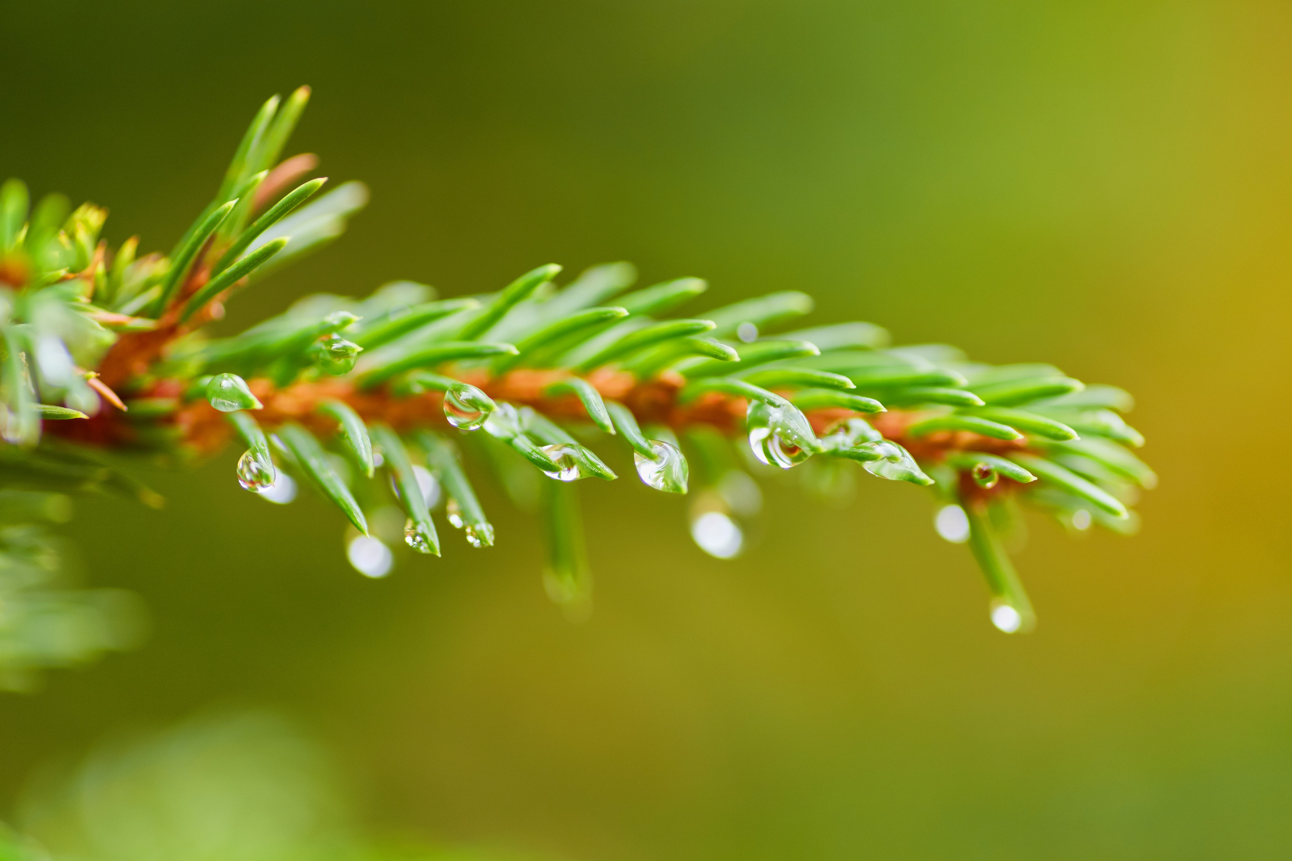



Em hãy đọc số mảnh ghép để tìm các hình giống nhau nhé!
1
2
3
4
5
6
7
8
(Lưu ý: GV bấm vào ô để mở tranh và mời học sinh đoán tranh giống nhau, nếu đoán không đúng thì bấm vào tranh để đóng lại)

Slide 4
Hoạt động 1 Tìm hiểu về cầu vồng

Slide 5
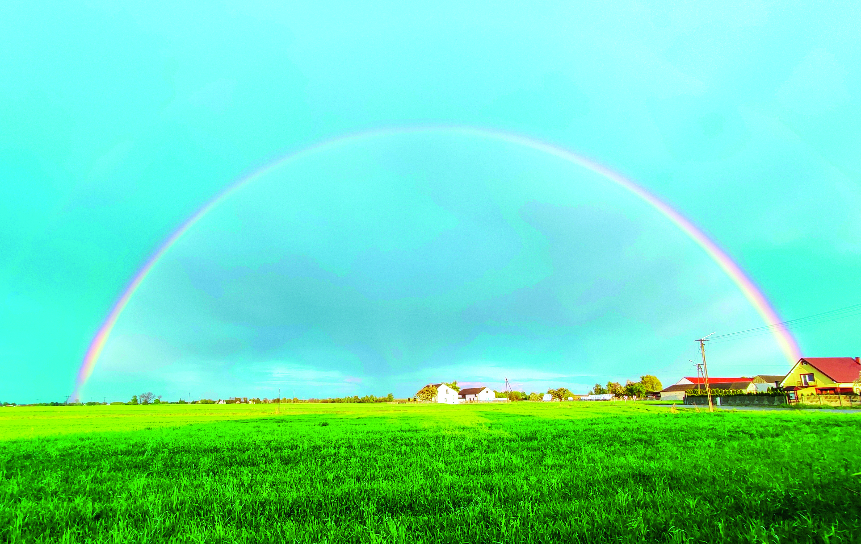
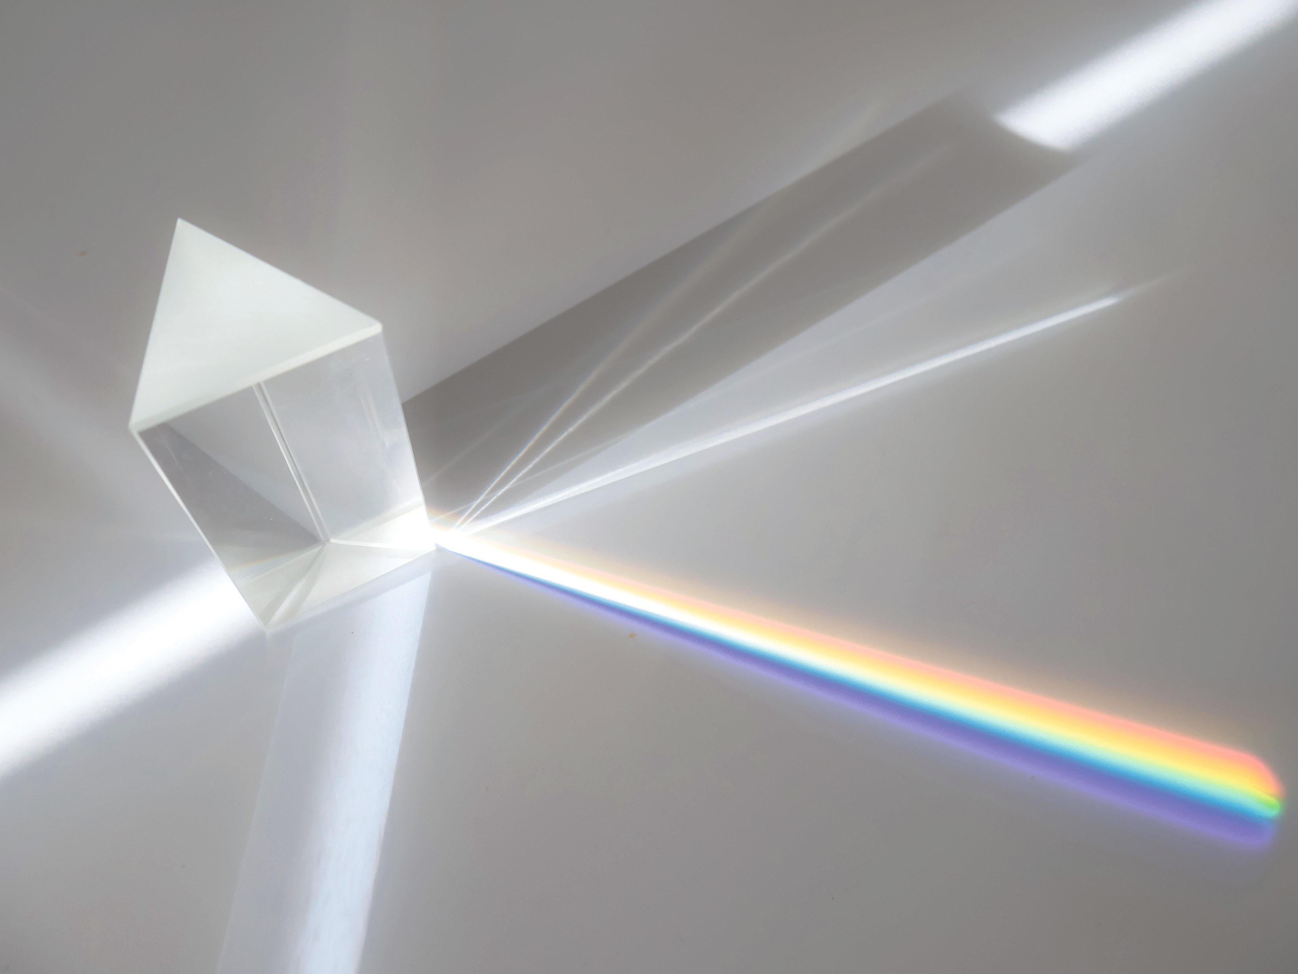
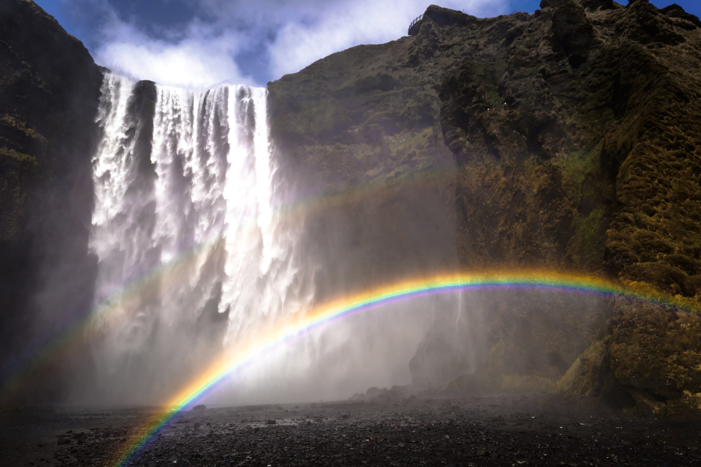
Mời em quan sát những hình ảnh sau
Cầu vồng
sau cơn mưa
Dải màu cầu vồng qua
khối thủy tinh
Cầu vồng
ở thác nước

Slide 6

Lựa chọn đáp án ĐÚNG
Cung tròn
5
Hình vuông
Số màu
6
Hình dạng
Hình tam giác
7
Do hạt nước
Cầu
Vồng
Ban đêm
Sinh ra
Xuất hiện
Sau cơn mưa
Do ánh trăng
Khi có trăng
Do gió to
* Bấm vào đáp án để lựa chọn

Slide 7

Chia sẻ
Em hãy chia sẻ với bạn về hình dạng và màu sắc của cầu vồng mà em biết nhé!

Slide 8
Hoạt động 2 TẠO DẢI MÀU CẦU VỒNG

Slide 9
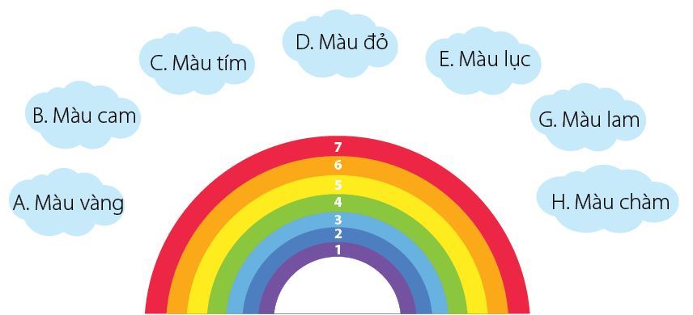
Bước 1: Nối tên màu
Em hãy nối tên các màu với số thứ tự tương ứng và gọi tên chúng trong hình cầu vồng ở trang 21 sách STEM1

Slide 10
Đáp án

Slide 11
Hoạt động 2 TẠO DẢI MÀU CẦU VỒNG (tiếp)

Slide 12

Bước 2: Tạo dải màu từ đĩa CD
Đặt đĩa CD trên mặt bàn, mặt sáng hướng lên trên
Nhìn vào đĩa và diều chỉnh hướng nhìn tới khi thấy các dải màu xuất hiện

Slide 13
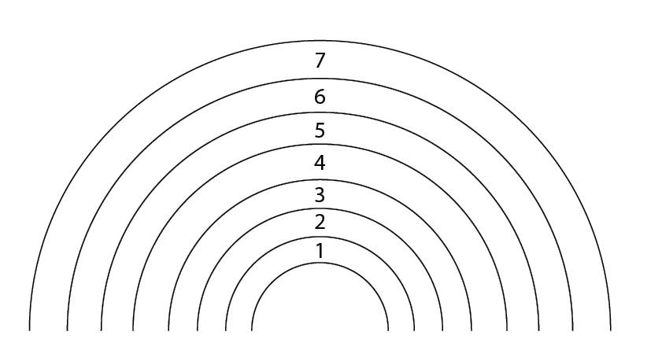
Bước 2: Tạo dải màu cầu vồng từ đĩa CD (tiếp)
Tô màu các em quan sát được vào Trang 21 sách STEM 1 nhé!

Slide 14
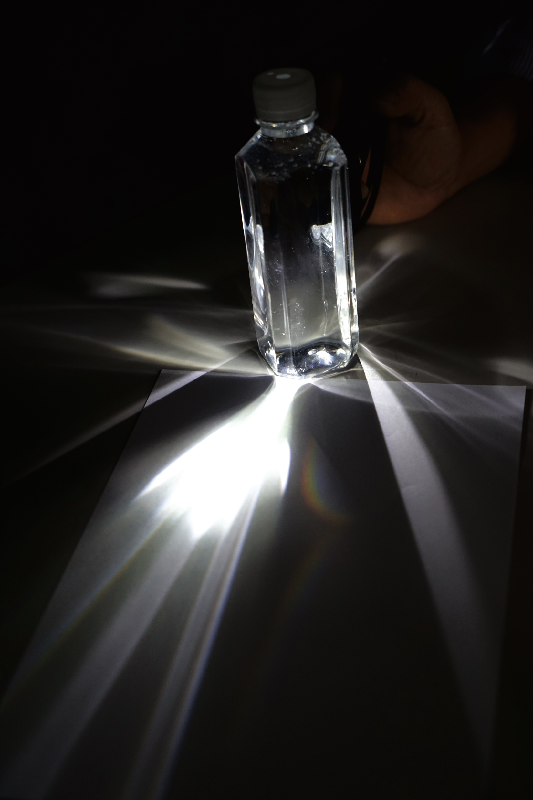
Bước 3: Tạo dải màu cầu vồng từ chai nước
- Đổ gần đầy chai nước, nút chai lại, rồi đặt chai lên bàn
- Bật đèn pin chiếu vào một cạnh của chai nước theo chiều ngang
- Quan sát trên mặt bàn, phía sau chai nước khi có đèn pin chiếu vào sẽ có dải màu

Slide 15
Bước 3: Tạo dải màu cầu vồng chai nước (tiếp)
Tô màu các em quan sát được vào Trang 22 sách STEM 1 nhé!

Slide 16
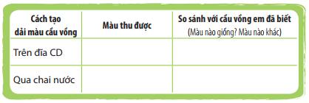
Bước 4: Hãy chia sẻ với các bạn cách tạo màu cầu vồng trên đĩa CD và qua chai nước

Slide 17
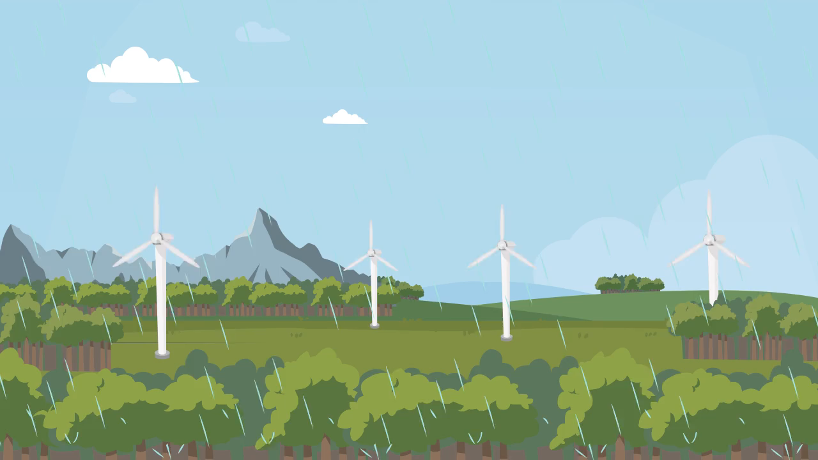
GÓC KHOA HỌC
*Video hoạt cảnh do Happy Slide sản xuất

Slide 18
Hoạt động 5 CỦNG CỐ

Slide 19

Câu hỏi 1
Cầu vồng có màu như thế nào?
A. Có nhiều màu
B. Có một màu
Đáp án: A. Có nhiều màu
Mở đáp án

Slide 20
Câu hỏi 2
Cầu vồng có hình dạng gì?
A. Cung tròn
B. Đường thẳng
Đáp án: A. Cung tròn
Mở đáp án

Slide 21
Xin chào các em! Hẹn gặp lại các em ở buổi học sau nhé!

